Slide 1


第四章 分支循环
商丘师范 韩杰

Slide 2
目标
01 循环的作用和分类
02 while的语法
03 while的应用
04 break和continue
05 while循环嵌套
06 while循环嵌套应用

Slide 3
01. 循环的作用和分类

Slide 4
01. 循环的作用和分类
思考：假如你的业务代码中包含500次Hello Python。这个时候作为程序员的你会怎么做 ？
答：写500遍print("Hello Python")
思考：复制粘贴500次吗？
答：重复执行500次一样的代码，程序中循环即可

Slide 5
01. 循环的作用和分类
循环的作用：让代码更高效的重复执行
在Python中，循环分为while和for两种，最终实现效果相同。

Slide 6
02. while的语法

Slide 7
2.1 while的语法
while 条件:
条件成立重复执行的代码1
条件成立重复执行的代码2
......

Slide 8
2.2 第一个 while 循环
需求：复现重复执行500次print("Hello Python")（输出更简洁一些，我们这里设置5次）。
分析：初始值是0次，终点是5次，重复做的事情输出"Hello Python"。

Slide 9
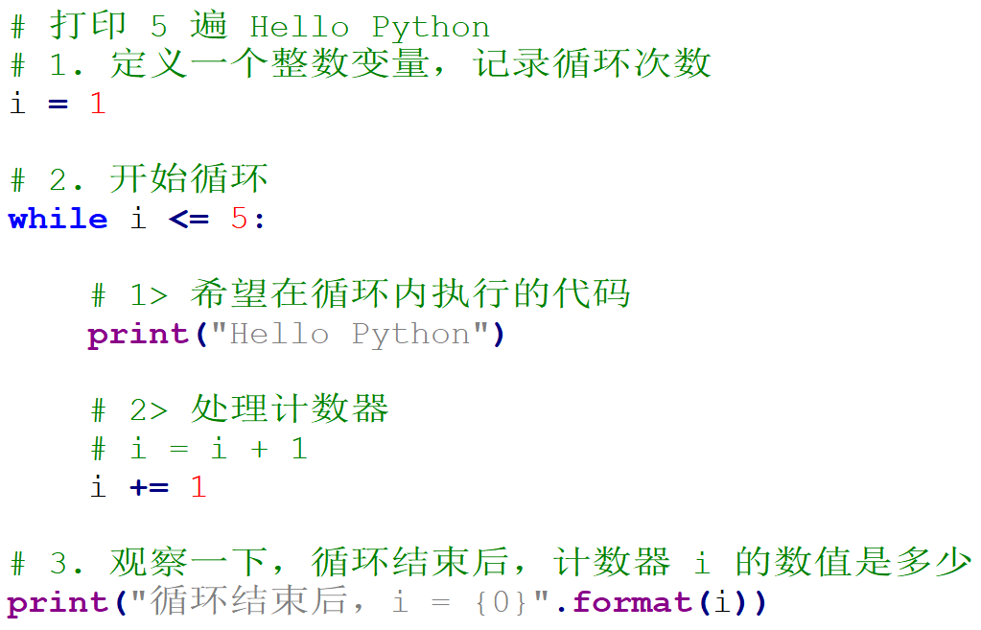
2.2 第一个 while 循环

Slide 10
03 while的应用

Slide 11
3.1 应用一：计算1-100累加和
分析：1-100的累加和，即1 + 2 + 3 + 4 +…。
1. 在 while 上方定义一个变量，用于 存放最终计算结果
2. 在循环体内部，每次循环都用 最新的计算结果，更新之前定义的变量
注意：为了验证程序的准确性，可以先改小数值，验证结果正确后，再改成1-100做累加。

Slide 12
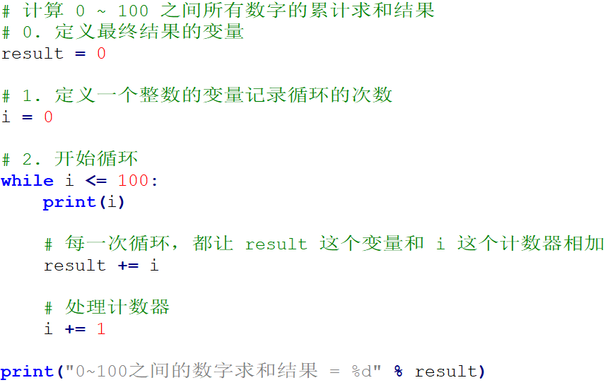

Slide 13
3.2 应用二：计算1-100偶数累加和
分析
偶数即是和2取余结果为0的数字，可以加入条件语句判断是否为偶数，为偶数则累加

Slide 14
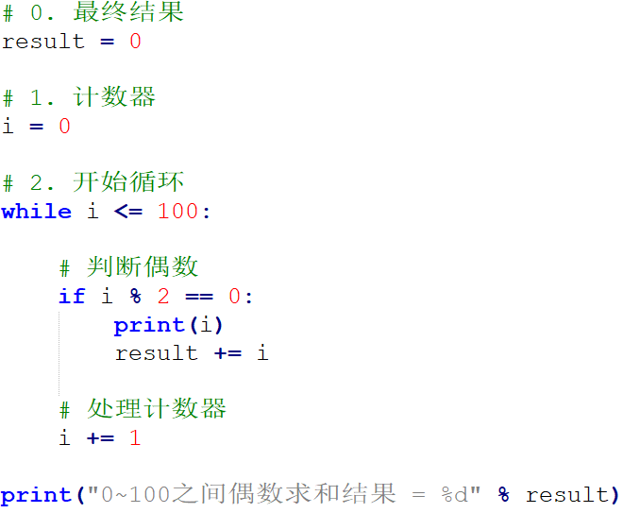

Slide 15
04 break和continue

Slide 16
4.1 break和continue理解
break和continue是循环中满足一定条件退出循环的两种不同方式。
举例：一共吃5个苹果，吃完第一个，吃第二个…，这里"吃苹果"的动作是不是重复执行？

Slide 17
4.1 break和continue理解
情况一：如果吃的过程中，吃完第三个吃饱了，则不需要再吃第4个和第五个苹果，即是吃苹果的动作停止，这里就是break控制循环流程，即终止此循环。
情况二：如果吃的过程中，吃到第三个吃出一个大虫子...,是不是这个苹果就不吃了，开始吃第四个苹果，这里就是continue控制循环流程，即退出当前一次循环继而执行下一次循环代码。

Slide 18
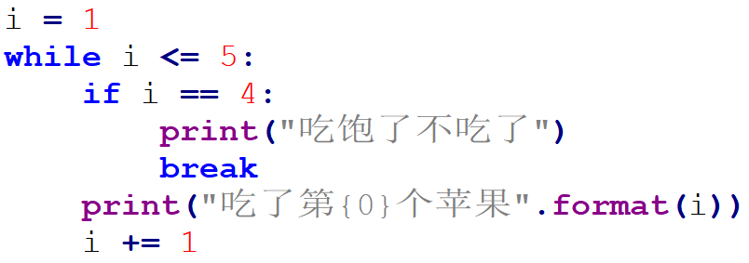
4.2 break
终止循环

Slide 19
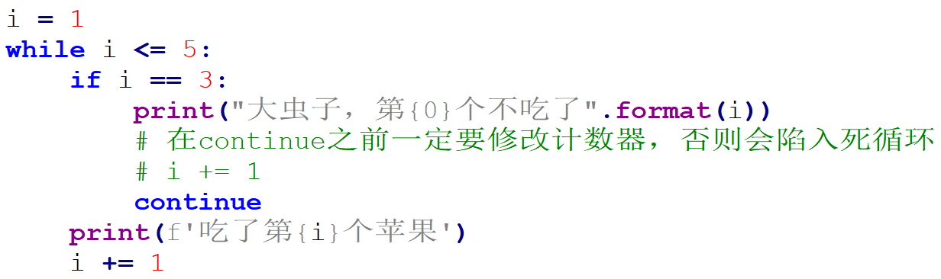
4.3 continue
退出当前一次循环继而执行下一次循环代码

Slide 20
05. while 循环嵌套

Slide 21
5.1 应用场景
故事梗概：有天晚上不小心吃太饱了，惩罚：说3遍“不能吃太多， 要长胖了”，这个程序是不是循环即可？但如果加上：今天还要跑步锻炼身体，这个程序怎么书写？
while 条件:
print('不能吃太多， 要长胖了')
print('今天还要跑步锻炼身体')

Slide 22
5.1 应用场景
如果感觉这样惩罚还不行，要把这套惩罚要连续3天都执行，有如何书写程序？
while 条件:
while 条件:
print('不能吃太多， 要长胖了')
print('今天还要跑步锻炼身体')

Slide 23
5.2 循环嵌套语法
while 条件1:
条件1成立执行的代码
......
while 条件2:
条件2成立执行的代码
......
总结：所谓while循环嵌套，就是一个while里面嵌套一个while的写法，每个while和之前的基础语法是相同的。

Slide 24
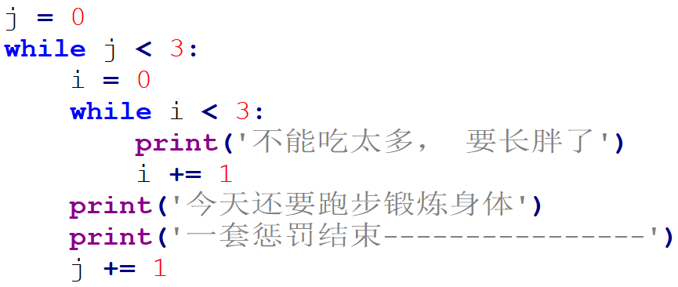
5.3 代码实现

Slide 25
06. while 循环嵌套应用

Slide 26

6.1 应用一：打印星号(正方形)
需求

Slide 27
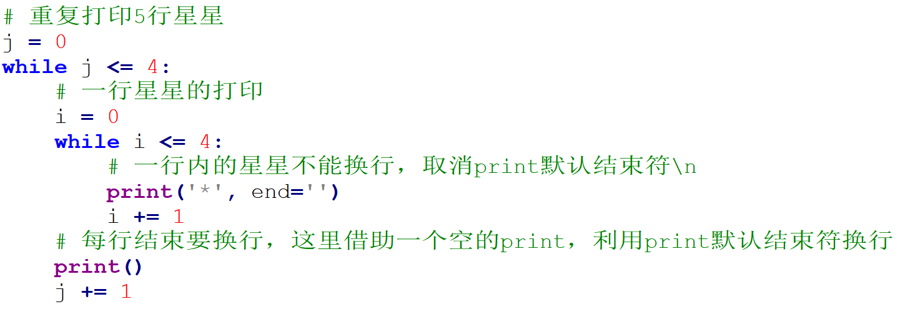
6.1 应用一：打印星号(正方形)
分析：一行输出5个星号，重复打印5行
代码：

Slide 28

6.2 应用二：打印星号(三角形)
需求

Slide 29
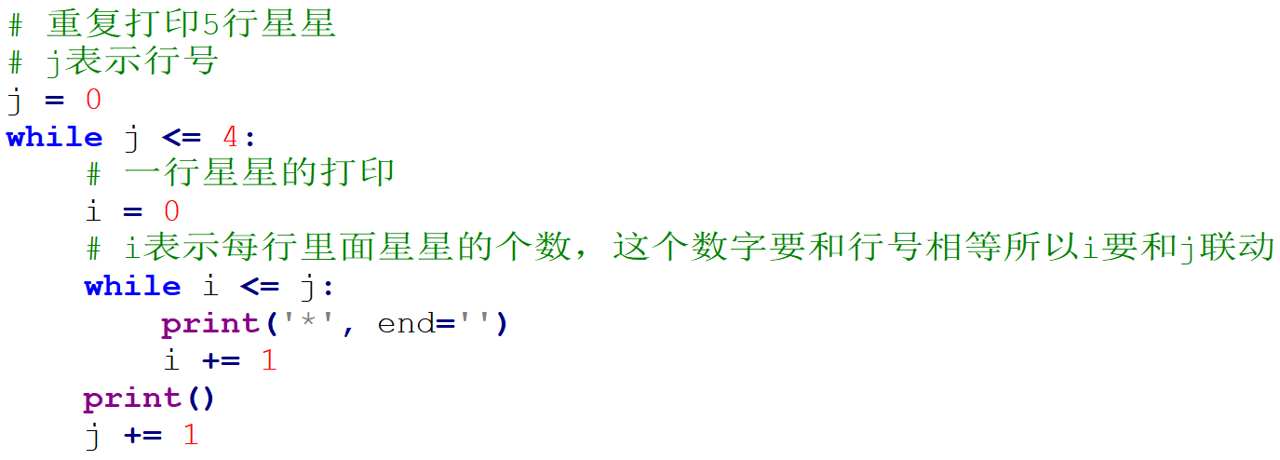
6.2 应用二：打印星号(三角形)
分析：一行输出星星的个数和行号是相等的，每行：重复打印行号数字个星号，将打印行星号的命令重复执行5次实现打印5行。
代码：

Slide 30
6.3 应用三：九九乘法表
开发步骤
1. 打印 9 行小星星
2. 将每一个 * 替换成对应的行与列相乘

Slide 31
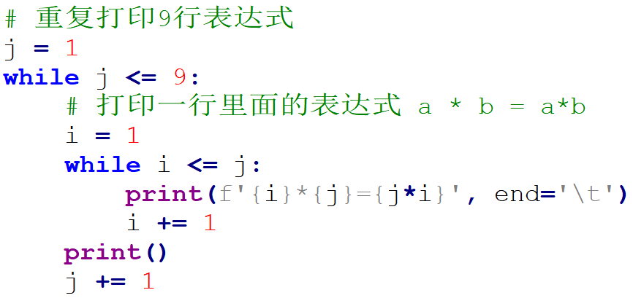
代码

Slide 32
07. 字符串中的转义字符

Slide 33
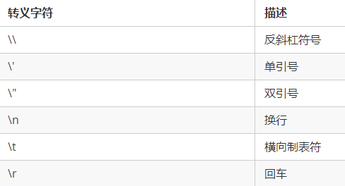
07 字符串中的转义字符
\t 在控制台输出一个 制表符，协助在输出文本时 垂直方向 保持对齐
\n 在控制台输出一个 换行符
制表符 的功能是在不使用表格的情况下在 垂直方向 按列对齐文本

Slide 34
